Slide 1

Sample Project
Bài 2: Thiết kế dự án (1)

Slide 2

Mục tiêu
Kết thúc bài học này sinh viên có khả năng
Thiết kế và cài đặt CSDL
Thiết kế giao diện

Slide 3
Nội dung
Giới thiệu công việc thiết kế
Thiết kế sơ đồ ERD
Thiết kế chi tiết cho các thực thể
Cài đặt CSDL trên MySQL
Tổ chức website
Thiết kế giao diện

Slide 4
Giới thiệu
Thiết kế ứng dụng là dựa vào các chức năng đã phân tích ở giai đoạn trước để đưa ra mô hình dữ liệu và các giao diện phù hợp.
Phần này bạn phải thực hiện 2 công việc
Thiết kế dữ liệu
Thiết kế giao diện

Slide 5
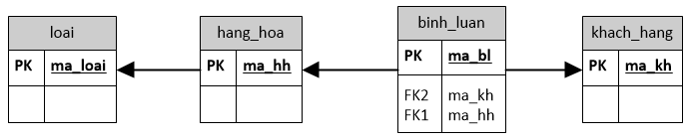
Thiết kế dữ liệu
Phác thảo sơ đồ ERD level 1, chưa có thông tin chi tiết của các thực thể mà chỉ thể hiện mối quan hệ giữa các thực thể

Slide 6
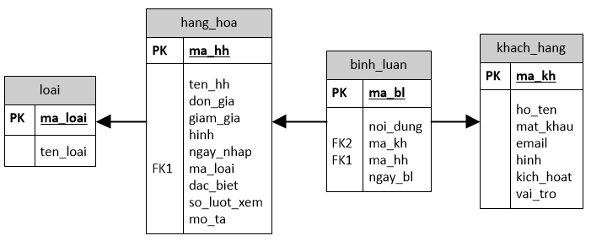
Thiết kế dữ liệu
Sơ đồ ERD Level 2, chi tiết hơn để từ đó tạo cơ sở dữ liệu trong MySQL.

Slide 7
Yêu cầu ràng buộc quan hệ
Khách hàng – Bình luận:
Update: cascade
Delete: No Action
Loại – Hàng hóa
Delete: Cascade
Hàng hóa – Bình luận
Delete: No Action

Slide 8
Loại hàng
Tên cột | Kiểu | Ràng buộc | Ghi chú
ma_loai | INT | PK, NOT NULL, Tự tăng | Mã loại hàng
ten_loai | VARCHAR(50) | NOT NULL | Tên loại hàng

Slide 9
Hàng hóa
Tên cột | Kiểu | Ràng buộc | Ghi chú
ma_hh | INT | PK, NOT NULL, Tự tăng | Mã hàng hóa
ten_hh | VARCHAR(50) | NOT NULL | Tên hàng hóa
don_gia | FLOAT | NOT NULL | Đơn giá
giam_gia | FLOAT | NOT NULL | Mức giảm giá
hinh | VARCHAR(50) | NOT NULL | Hình ảnh
ngay_nhap | DATE | NOT NULL | Ngày nhập hàng
mo_ta | VARCHAR(2000) | NOT NULL | Mô tả hàng hóa
dac_biet | BIT | NOT NULL | Trạng thái đặc biệt
so_luot_xem | INT | DEFAULT 0 | Số lượt xem
ma_loai | INT | FK, NOT NULL | Mã loại

Slide 10
Khách hàng
Tên cột | Kiểu | Ràng buộc | Ghi chú
ma_kh | VARCHAR(20) | PK, NOT NULL | Mã đăng nhập
mat_khau | VARCHAR(50) | NOT NULL | Mật khẩu
ho_ten | VARCHAR(50) | NOT NULL | Họ và tên
kich_hoat | BIT | NOT NULL | Trạng thái kích hoạt
hinh | VARCHAR(50) | NOT NULL | Tên hình ảnh
email | VARCHAR(50) | NOT NULL | Địa chỉ email
vai_tro | BIT | NOT NULL | Vai trò, true là nhân viên

Slide 11
Bình luận
Tên cột | Kiểu | Ràng buộc | Ghi chú
ma_bl | INT | PK, NOT NULL, Tự tăng | Mã bình luận
noi_dung | VARCHAR(255) | NOT NULL | Nội dung bình luận
ma_hh | INT | FK, NOT NULL | Mã hàng hóa được bình luận
ma_kh | VARCHAR(20) | FK, NOT NULL | Mã người bình luận
ngay_bl | DATE | NOT NULL | Thời gian bình luận

Slide 12
SQL làm việc với loại hàng
Hành động | Câu lệnh SQL
Thêm mới | INSERT INTO loai(ten_loai) VALUES (?)
Cập nhật theo mã | UPDATE loai SET ten_loai=? WHERE ma_loai=?
Xóa theo mã | DELETE FROM loai WHERE ma_loai=?
Truy vấn tất cả | SELECT * FROM loai
Truy vấn theo mã | SELECT * FROM loai WHERE ma_loai=?
Đếm số lượng | SELECT count(*) FROM loai WHERE ma_loai=?

Slide 13
SQL làm việc với hàng hóa
Hành động | Câu lệnh SQL
Thêm mới | INSERT INTO hang_hoa(ten_hh, don_gia, giam_gia, hinh, ma_loai, dac_biet, so_luot_xem, ngay_nhap, mo_ta) VALUES (?,?,?,?,?,?,?,?,?)
Cập nhật theo mã | UPDATE hang_hoa SET ten_hh=?, don_gia=?, giam_gia=?, hinh=?, ma_loai=?, dac_biet=?, so_luot_xem=?, ngay_nhap=?, mo_ta=? WHERE ma_hh=?
Xóa theo mã | DELETE FROM hang_hoa WHERE ma_hh=?
Truy vấn tất cả | SELECT * FROM hang_hoa
Truy vấn theo mã | SELECT * FROM hang_hoa WHERE ma_hh=?
Đếm số bản ghi | SELECT count(*) FROM hang_hoa WHERE ma_hh=?
Phân trang | SELECT * FROM hang_hoa ORDER BY ma_hh LIMIT 0, 10
Tăng số lượt xem | UPDATE hang_hoa SET so_luot_xem = so_luot_xem + 1 WHERE ma_hh=?
TOP 10 mặt hàng yêu thích | SELECT * FROM hang_hoa WHERE so_luot_xem > 0 ORDER BY so_luot_xem DESC LIMIT 0, 10
Tìm kiếm hàng đặc biệt | SELECT * FROM hang_hoa WHERE dac_biet=1
Tìm kiếm hàng theo loại | SELECT * FROM hang_hoa WHERE ma_loai=?
Tìm kiếm hàng theo tên | SELECT * FROM hang_hoa hh JOIN loai lo ON lo.ma_loai=hh.ma_loai WHERE ten_hh LIKE ? OR ten_loai LIKE ?

Slide 14
SQL làm việc với khách hàng
Hành động | Câu lệnh SQL
Thêm mới | INSERT INTO khach_hang(ma_kh, mat_khau, ho_ten, email, hinh, kich_hoat, vai_tro) VALUES (?, ?, ?, ?, ?, ?, ?)
Cập nhật theo mã | UPDATE khach_hang SET mat_khau=?, ho_ten=?, email=?, hinh=?, kich_hoat=?, vai_tro=? WHERE ma_kh=?
Xóa theo mã | DELETE FROM khach_hang WHERE ma_kh=?
Truy vấn tất cả | SELECT * FROM khach_hang
Truy vấn theo mã | SELECT * FROM khach_hang WHERE ma_kh=?
Đếm số bản ghi | SELECT count(*) FROM khach_hang WHERE ma_kh=?
Đổi mật khẩu | UPDATE khach_hang SET mat_khau=? WHERE ma_kh=?
Tìm khách hàng theo vai trò | SELECT * FROM khach_hang WHERE vai_tro=?

Slide 15
SQL làm việc với bình luận
Hành động | Câu lệnh SQL
Thêm mới | INSERT INTO binh_luan(ma_kh, ma_hh, noi_dung, ngay_bl) VALUES (?, ?, ?, ?)
Cập nhật theo mã | UPDATE binh_luan SET ma_kh=?, ma_hh=?, noi_dung=?, ngay_bl=? WHERE ma_bl=?
Xóa theo mã | DELETE FROM binh_luan WHERE ma_bl=?
Truy vấn tất cả | SELECT * FROM binh_luan
Truy vấn theo mã | SELECT * FROM binh_luan WHERE ma_bl=?
Đếm số bản ghi | SELECT count(*) FROM binh_luan WHERE ma_bl=?
Tìm bình luận theo hàng hóa | SELECT b.*, h.ten_hh FROM binh_luan b JOIN hang_hoa h ON h.ma_hh=b.ma_hh WHERE b.ma_hh=? ORDER BY ngay_bl DESC

Slide 16
SQL tổng hợp – thống kê
Hành động | Câu lệnh SQL
Thống kê hàng hóa theo loại | SELECT lo.ma_loai, lo.ten_loai, COUNT(*) so_luong, MIN(hh.don_gia) gia_min, MAX(hh.don_gia) gia_max, AVG(hh.don_gia) gia_avg FROM hang_hoa hh JOIN loai lo ON lo.ma_loai=hh.ma_loai GROUP BY lo.ma_loai, lo.ten_loai
Thống kê bình luận theo hàng hóa | SELECT hh.ma_hh, hh.ten_hh, COUNT(*) so_luong, MIN(bl.ngay_bl) cu_nhat, MAX(bl.ngay_bl) moi_nhat FROM binh_luan bl JOIN hang_hoa hh ON hh.ma_hh=bl.ma_hh GROUP BY hh.ma_hh, hh.ten_hh HAVING so_luong > 0

Slide 17
Sample Project
Bài 2: Thiết kế dự án (2)

Slide 18
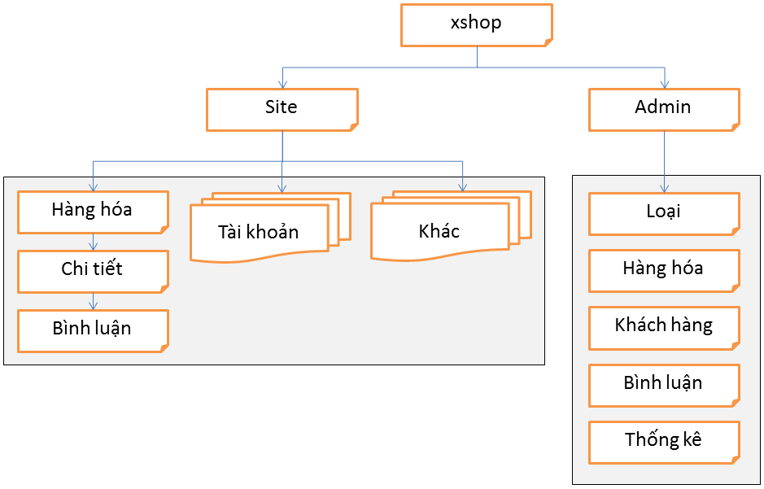
Sitemap

Slide 19
Giới thiệu giao diện
Website xshop được chia làm 2 phần dành cho quản trị và khách hàng. Mỗi phần có cấu trúc riêng
Thiết kế giao diện web phụ thuộc vào HTML và CSS
Xem lại môn học Xây dựng trang web để tự thiết kế
Tham khảo bootstrap để sử dụng framework này để đơn giản hóa việc thiết kế
Có thể sử dụng bất ký thư viện CSS hoặc bất kỳ framework nào.

Slide 20
Giới thiệu bootstrap
Grid System
.row, col-x-n
Form
.form-group, form-control, checkbox-inline, radio-inline, btn
Bảng
.table
Panel
.panel
Nút phân trang
.pager
Làm nổi bật
.alert
Slideshow
.carousel

Slide 21
Thiết kế giao diện
cho phần quản trị

Slide 22
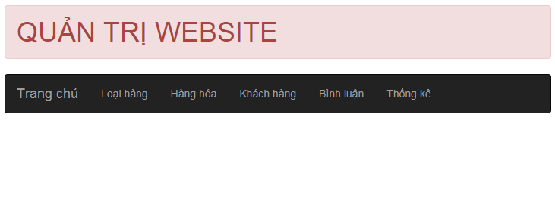
Admin Site – Layout

Slide 23
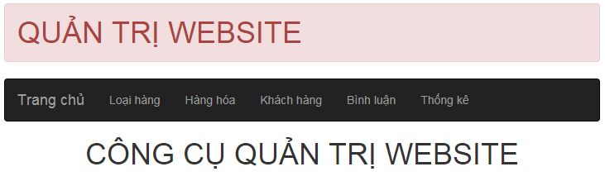
Admin Site – Trang chủ

Slide 24
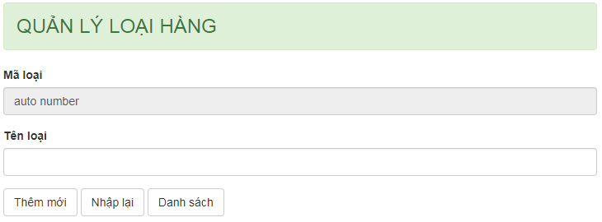
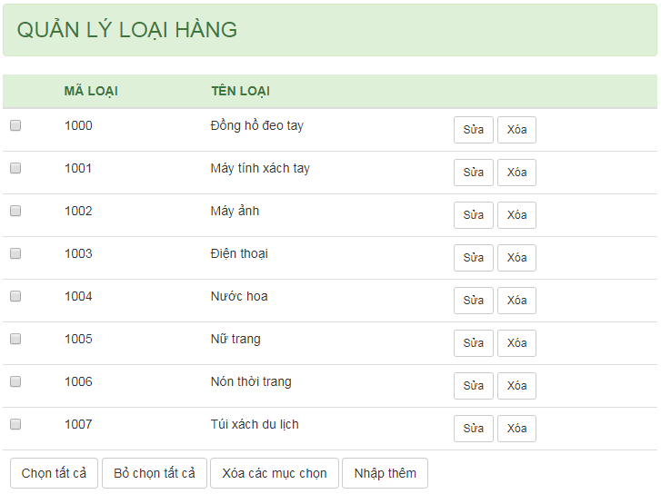
Admin Site – Loại

Slide 25
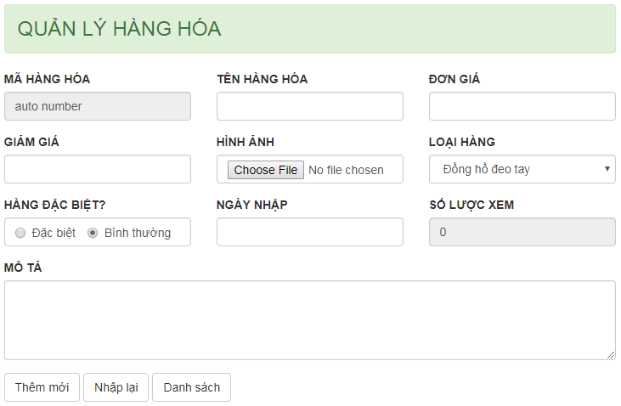
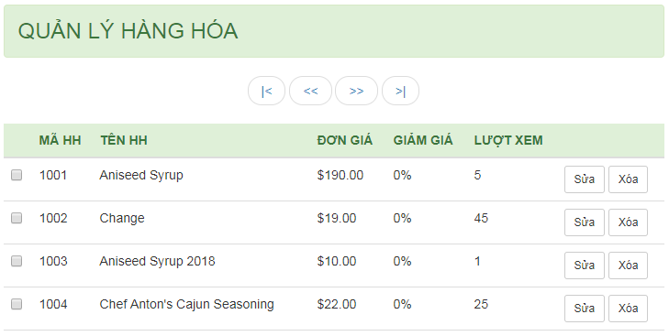
Admin Site – Hàng hóa

Slide 26
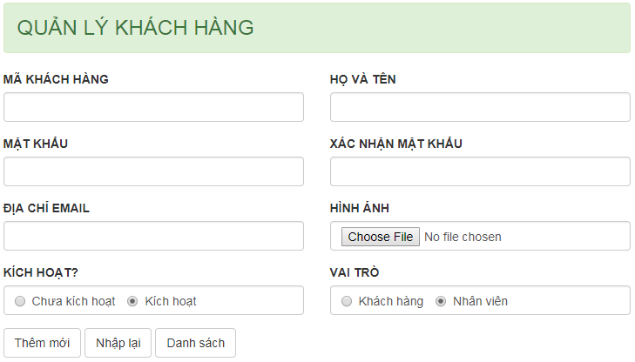
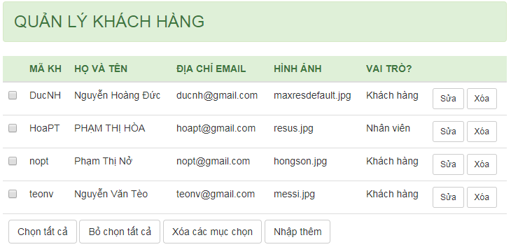
Admin Site – Khách hàng

Slide 27
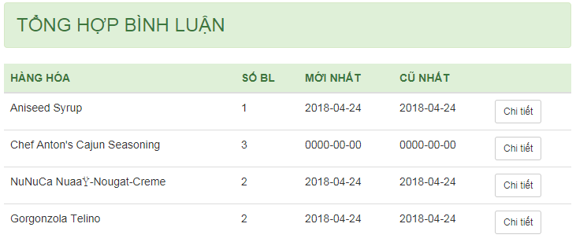
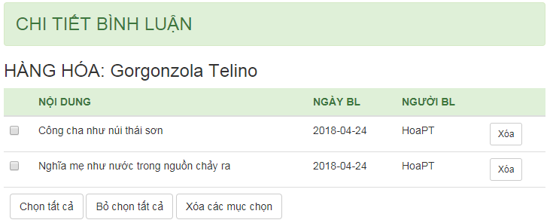
Admin Site – Bình luận

Slide 28
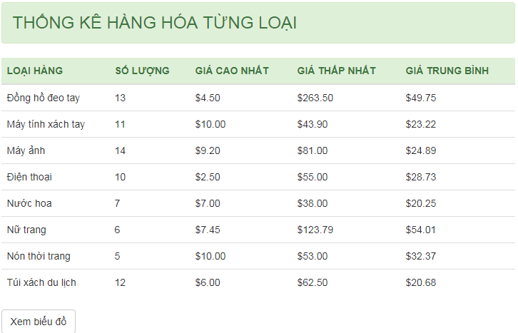
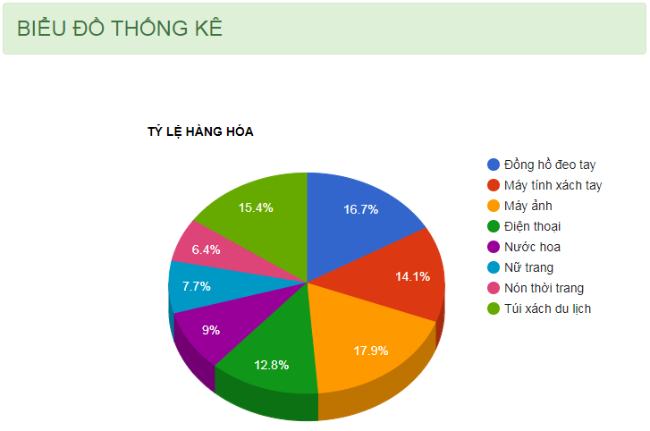
Admin Site – Thống kê
Google Chart

Slide 29
Thiết kế giao diện
cho phần khách hàng

Slide 30
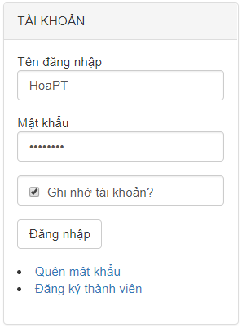
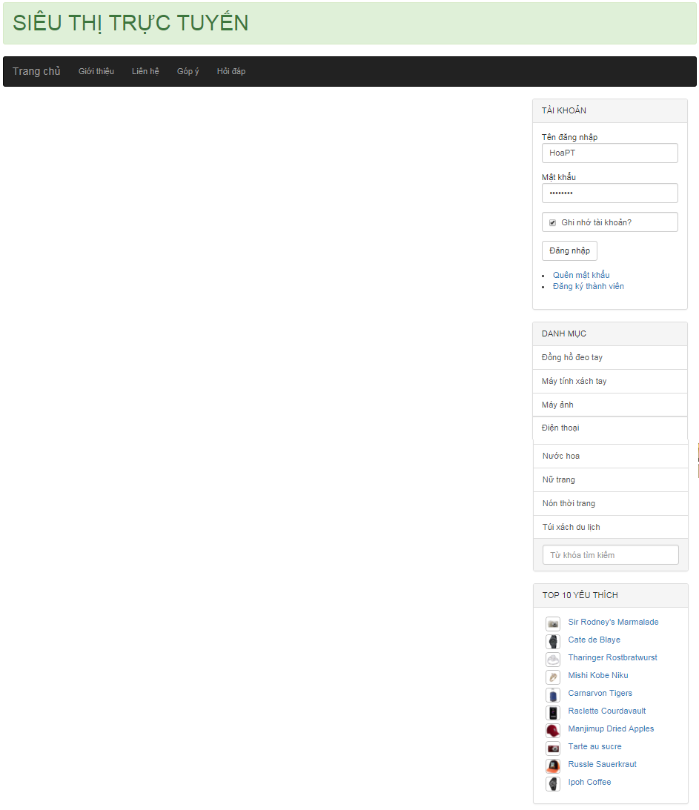
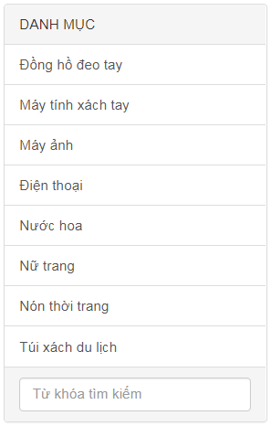
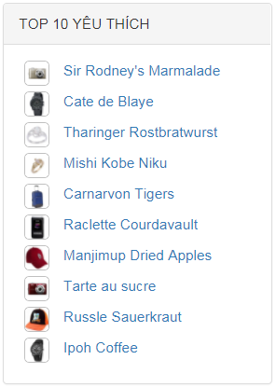
User Site - Layout

Slide 31
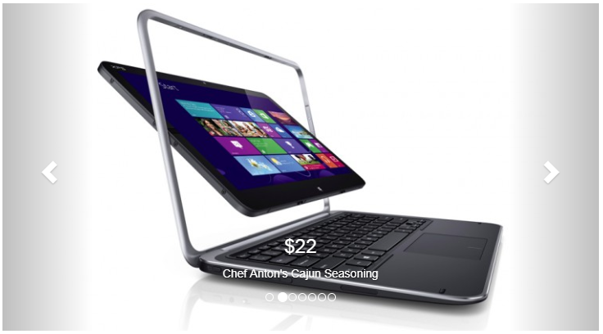
User Site – Trang chủ

Slide 32
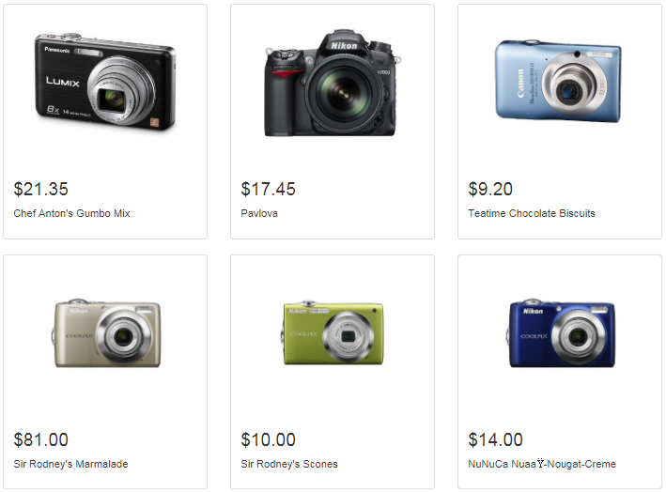
User Site – Liệt kê hàng hóa

Slide 33
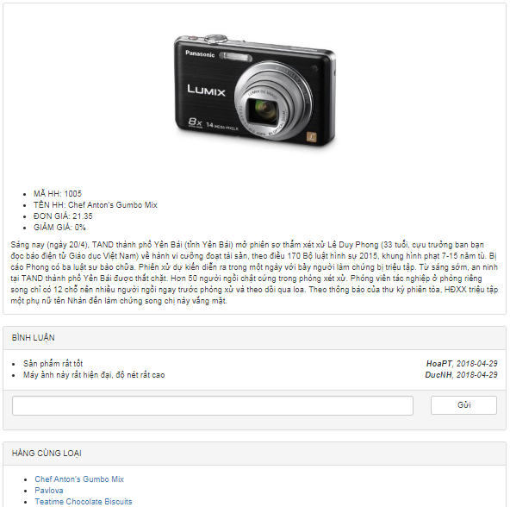
User Site - chi tiết hàng hóa

Slide 34
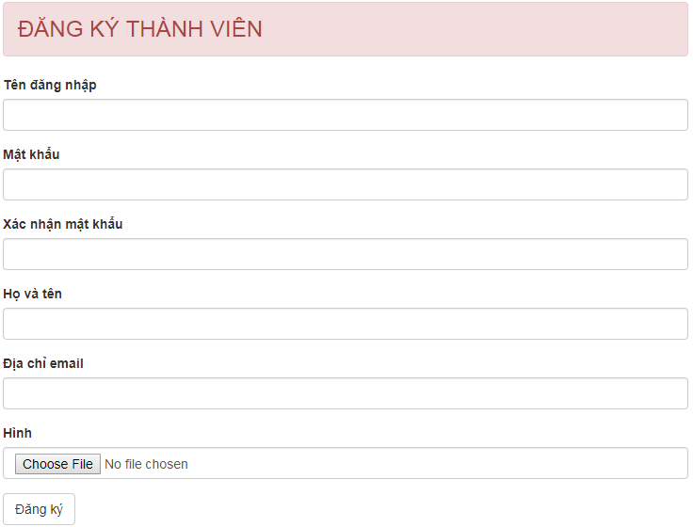
Quản lý tài khoản

Slide 35
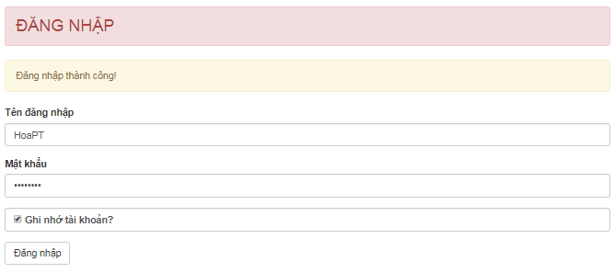
Quản lý tài khoản

Slide 36
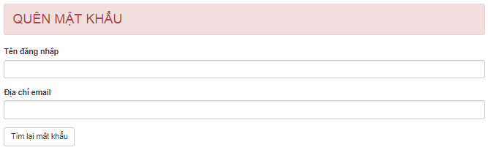
Quản lý tài khoản

Slide 37
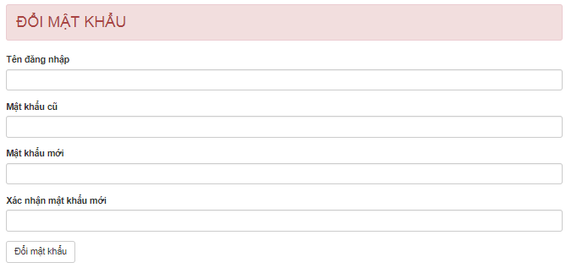
Quản lý tài khoản

Slide 38
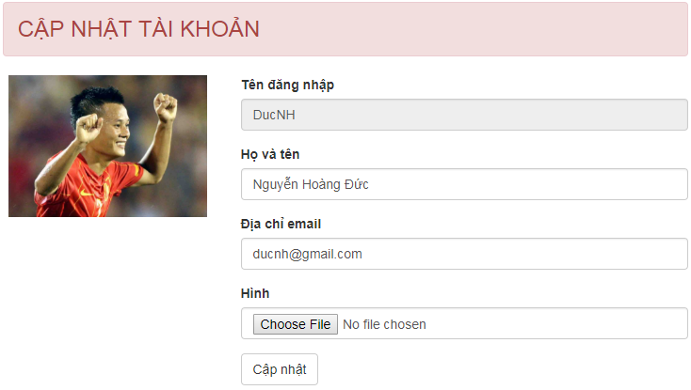
Quản lý tài khoản

Slide 39

Tổng kết
Thiết kế sơ đồ ERD
Thiết kế chi tiết cho các thực thể
Tổ chức website
Thiết kế giao diện

Slide 40



Cảm ơn

